Slide 1
Att se världen som den är
Om att dra ut pilen

Slide 2
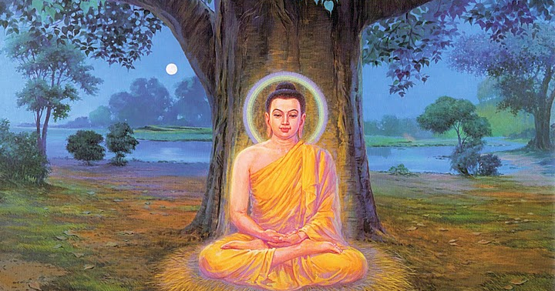

Slide 3
Shramanarörelsen 400-tal fvt
Shramana = ”de som strävar”
Kritik av brahminernas makt
Kritik av offerriter, särskilt de som innehöll djuroffer (ahimsa).
Kritik mot att gudarna fått en ”befriande” kraft.
Siddharta var bara en asket av många som sökte moksha, Shramana var en stor rörelse med många olika idéer i omlopp!

Slide 4
De fyra ädla sanningarna
Sanningen om tillvarons grund; allt är dukkha (dukkha = lidande, icke tillfredställelse).
Sanningen om dukkhas orsak; lidandet kommer ur begäret.
Sanningen om dukkhas upphävande; lidandet kan försvinna genom att begäret försvinner (Nirvana).
Vägen till dukkhas upphävande går genom den åttafaldiga vägen.
Wikimedia commons

Slide 5
Den åttafaldiga vägen
Rätt förståelse
Kunskap och förståelse för de fyra ädla sanningarna
Rätt tanke
Frihet från hat, begär och ondska
Rätt tal
Inte ljuga, förtala, svära eller tala innan du tänker
Rätt handlande
Skada, döda inte andra eller stjäl inte. Ahimsa!

Slide 6
Den åttafaldiga vägen forts.
Rätt livsföring/vandel
Ej förknippa sig med sådant som skadar andra (vapen, kött eller gifter/berusningsmedel)
Rätt strävan
Sträva efter att föra fram det goda och hindra att ondska uppstår. Få kontroll på tankar och känslor – tänka positivt!
Rätt uppmärksamhet
När det kommer till kropp, sinne och känslor
Rätt koncentration/meditation
Fokusera sinnet, uppmärksamma sinnet på allt.

Slide 7
Samsara, karma och världsbild
Precis som hinduismen så finns samsara. Tiden är cirkulär och inte linjär.
Det finns tre existensiella sfärer:
Sfär av formlöshet
Sfär av renhet
Sfär av begär
Karma fungerar som en hiss mellan sfärerna.

Slide 8
An-atman
Självet, själen (atman) finns inte.
Istället består vi av 5 skandhas; delar av vad vi är såsom drivkrafter, känslor och föreställingar
Nirvana innebär ett utslocknande av oss till skillnad från Moksha som innebär att vi uppgår i världssjälen.

Slide 9
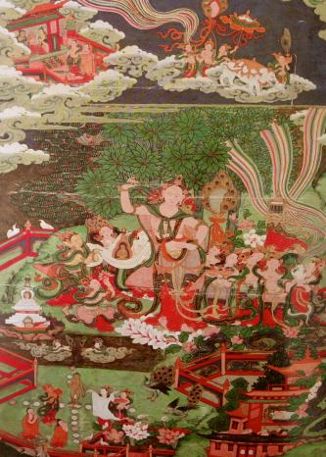
Theravada – ”den äldstes väg”
Ytterst få når Nirvana
Finns bara en en Buddha åt gången
Idealet är att bli en Arhat – en upplyst elitmunk
Texter: tipitaka – är baserat på det Buddhan sa.

Slide 10
Mahayana – ”den stora vagnen”
Fler når Nirvana
Kan finnas flera Buddhor samtidigt, kritiserar Theravadas elitistiska syn på Buddha
Idealet är boddhisatva – en som nått upplysning med som stannar kvar och hjälper andra
Tipitaka + att man har egna ex. lotussutran
Wikimedia commons

